Slide 1
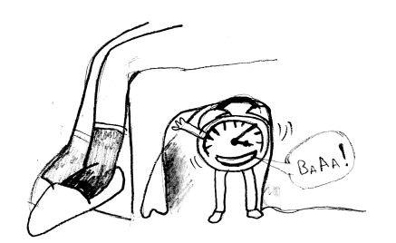
Žadintuvas

Slide 2
Sąlyga
Visi ją skaitėte =)

Slide 3
Sprendimas 1
Atsitiktinis
Pasirenkame atsitiktinį langelį.
Tą darome tol, kol telieka tik vienas langelis tenkinantis atstumus.
Yra testų, kurių neįveikia (reikia per daug užklausų).

Slide 4
Sprendimas 2
Pasirenkame po tašką prie kiekvienos sienos.
Lieka vienas taškas: turim sprendimą.
Lieka keli taškai išsidėstę vienoje įstrižainėje
Ieškome taškų, kurie vienareikšmiškai duotų atsakymą.
Jei tokių nėra, pabandome tašką, kuris blogiausiu atveju paliktų kuo mažiau galimų vietų.
Panaudosime ne daugiau 6-7 užklausas.

Slide 5
Rezultatai (jaunesni)

Slide 6
Rezultatai (vyresni)

Slide 7
Rezultatai (bendri)

